Slide 1
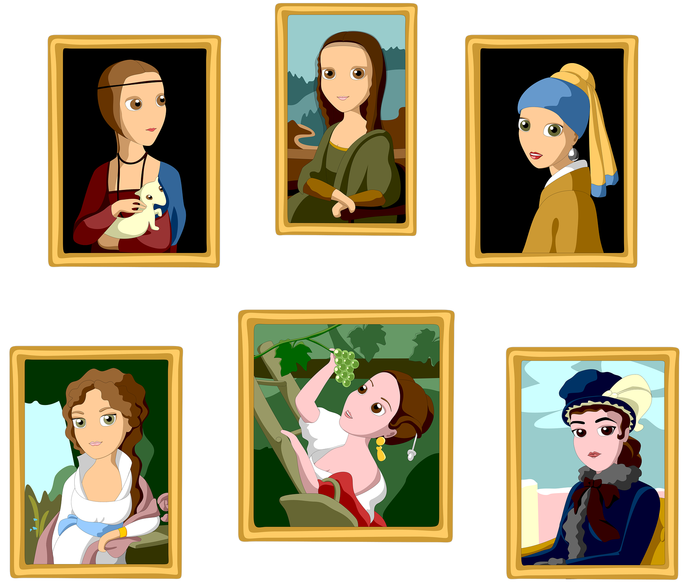
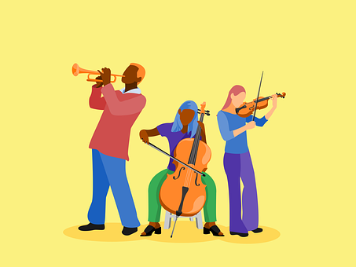
Describing me and others
verde
Follow ups 1-5
Notes:
Artwork by Steve Clarke. All additional pictures selected are available under a Creative Commons license, no attribution required.
The frequency rankings for words that occur in this PowerPoint which have been previously introduced in the resources are given in the SOW (excel document) and in the resources that first introduced and formally re-visited those words. For any other words that occur incidentally in this PowerPoint, frequency rankings will be provided in the notes field wherever possible.
Phonics: Weak vowel [u] cuándo [138] puente [1715] antiguo [446]
Vocabulary: cuál [445] día [65] espectáculo [1622] exposición [1317] fecha [756] lunes [1370] martes [3101] miércoles [1816] jueves [1650] viernes [1259] sábado [1179] domingo [693]
Revisit 1: es [ser, 7] está [estar 21] negativo [1804] perdido [1899] positivo [1188] preparado [2092] tranquilo [1093] mi [37] demasiado [494] hoy [167] normalmente [1696] pero [30]
Revisit 2: cumpleaños [3372] mes [288] enero [1173] febrero [1419] marzo [1231] abril [1064] mayo [909] junio [1035] julio [659] septiembre [1150] octubre [1242] noviembre [1434] diciembre [1165] cuándo [138] mi [37] tu [53] en [5]
Source: Davies, M. & Davies, K. (2018). A frequency dictionary of Spanish: Core vocabulary for learners (2nd ed.). Routledge: London

Slide 2
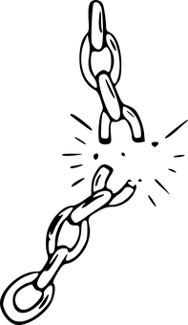
Follow up 1
Weak vowel [u]
A Escucha. ¿Qué sonido es?
B Connect the words where the weak vowel [u] merges with a strong vowel.
 | ua | ue | ui
 |  |  |  | p _ _ r t a
 |  |  |  | j _ _ g o
 |  |  |  | c _ _ d a d o
 |  |  |  | c _ _ d r o
 |  |  |  | r _ _ n a
 |  |  |  | l e n g _ _
E
u e
Strong vowels
[a] [e] [o]
Weak vowel
[u]
1
u e
2
u i
antiguo
antiguo
oeste
aula
3
u a
Paula
idea
ruido
4
u i
5
u a
pueblo
jaula
sueño
C Practica las palabras con tu compañero/a.
Notes:
Timing: 5 minutes
Aim: to develop phonological awareness of weak vowel [u] in combination with a strong vowel.
Procedure:
Click to bring up the instruction.
Click to bring table and do example together (E).
Students tick and/or write the correct sound [ue] [ui] [ua]
4. Click to Bring Part B and read instructions.
5. Click to bring reminder on strong vowels [a] [e] [o] and weak vowel [u]. The visual support reinforces the idea that strong vowels can be pronounced separately as seen in week 4, whereas weak vowels attach to the strong vowel.
6. Click to bring words and ask students to start from ANTIGUO.
B. Click to bring section C. Students to practice words in pairs.
Transcript A [EJ] puerta
[1] juego
[2] cuidado [3] cuadro
[4] ruina
[5] lengua
Transcript C
antiguo
Paula
pueblo
jaula
sueño
ruido
aula

Slide 3
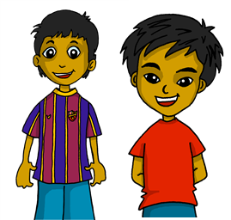
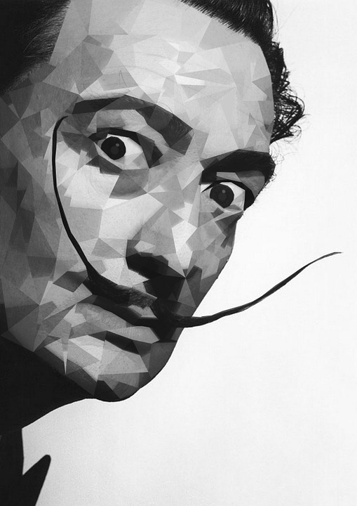
Follow up 2:
Quique habla de unos eventos
Escucha. Escribe la fecha en inglés.
¿Qué evento es?
escuchar
día | mes
¿qué?
E
15
August
Dali’s exhibition
El cumpleaños
1
27
November
birthday
La fiesta de Rubén
2
30
January
concert
La exposición de Dalí
3
Flamenco show
28
December
4
14
June
Rubén’s party
El concierto
El espectáculo de Flamenco
Notes:
Timing: 8 mins
Aim: to develop students’ ability to understand dates in aural comprehension.
Procedure:
Teacher read instruction in Spanish, making sure they understand “día” & “mes”.
Read the names of the different events to prepare students for the task.
Clarify that they are writing the number and the month (in English). We’re developing their ability to make a direct link between sound and meaning.
Click one more time to bring “qué” column – challenge students to try to work out which event it is the second time they listen to it.
Click on the numbers to play recording.
Now ask students to attempt to match the events with the dates. Click to bring up answers.
Transcript:
Ej. La exposición de Dalí es el quince de agosto. 1. El cumpleaños es el veintisiete de noviembre.
2. el concierto es el treinta de enero.
3. el espectáculo de flamenco es el veintiocho de diciembre.
4. la fiesta de Rubén es el catorce de junio.

Slide 4
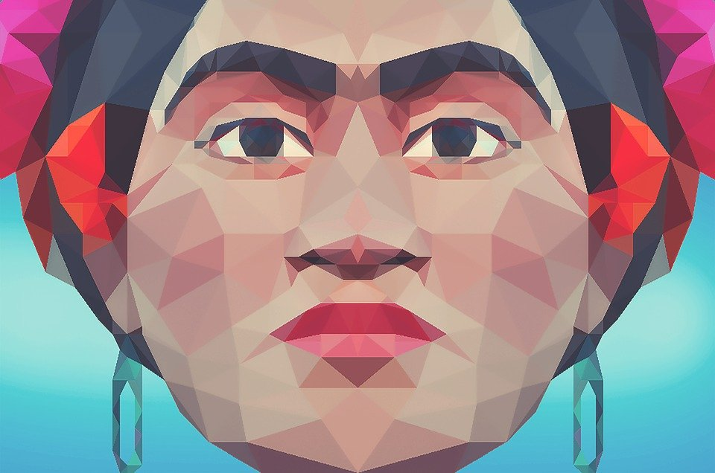
Follow up 3:
Lee. Completa con de, del o de la.
[1] La exposición [of] Dalí es el quince de agosto.
[2] ¿Cuál es la fecha [of the] cumpleaños de Quique?
[3] El espectáculo [of] flamenco es el catorce de octubre.
[4] ¿Cuál es la fecha [of the] concierto de Juanes?
[5] ¿Cuál el la fecha [of the] fiesta de Sofía?
[6] La exposición [of] Frida Kahlo es el veintisiete de enero.
de
leer
del
de
del
de la
de
6
4
3
2
5
1
Notes:
Time: 8 minutes – 2 slides Aim: to use ‘de’, ‘de la’ and ‘del’ in writing & check reading comprehension of key vocabulary (events, months, numbers).
Procedure: 1. Read instructions in Spanish. 2. Students to write (del / de la / de) for each sentence
3. Click to bring answers.
4. After feedback, students to match up the pictures with the sentences.

Slide 5
Follow up 3:

Escribe en inglés las respuestas.
4
leer
Event | month | day
[1] Frida Kahlo’s ________________
[2] Flamenco ________________
[3] Dali’s ________________
exhibition
January
27th
show
October
14th
exhibition
August
15th
Notes:
Time: 3 minutes Aim: reading comprehension of key vocabulary (events, months, numbers).
Procedure: 1. Read instructions in Spanish. 2. Students to complete the table with the information from the sentences we previously read.

Slide 6
Follow up 4:
Using ‘el’ with dates
[on]
We use the definite article “el” to refer to a specific date.
Por ejemplo:
Navidad es el 25 de diciembre.
Christmas day is on the 25th of December.
El día de los Muertos es el 2 de noviembre.
The day of the Dead is on the 2nd of November.
Notes:
Do this recap slide before Follow up 4
Time: 2 minutes Aim: to learn “el” with the meaning of “on”
Procedure: 1. Teachers present the new information. It is animated to allow for a paced, interactive delivery. 2. Elicit the English translation from the examples.

Slide 7
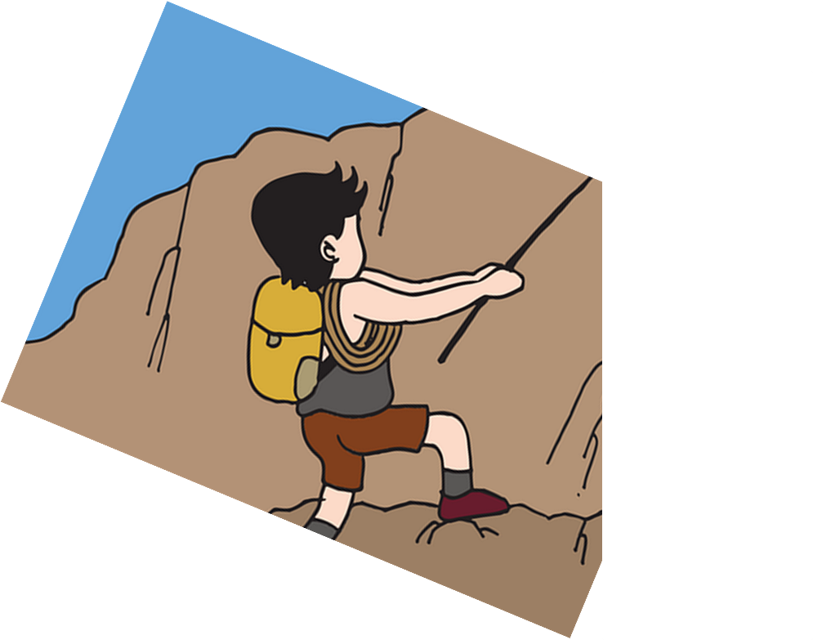
Follow up 4
Habla.
Which is the date of the concert?
hablar
espectáculo
concierto
fiesta
5
del
de la
4
el mes
la fiesta
la fecha
la casa
3
somos
es
de
enero
2
¿Cuándo
¿Cuál
¿Dónde
1
Notes:
Timing: 5 minutes
Aim: to use “es” and “el” when using dates in guided oral production.
Sentence 1/4
Procedure:
Tell students they need to use the words, starting from the bottom, to climb up the mountain (And translate the sentence!).
Ask students to work in pairs to practise first.
Click to trigger the countdown (15 seconds per sentence).
Ask a volunteer from a pair to say the Spanish sentence out loud – next slide reveals the answer.
Repeat with the next 3 sentences (there are 4 in total).

Slide 8
Follow up 4
Which is the date of the concert?
¿Cuál es la fecha del concierto?
hablar
espectáculo
concierto
fiesta
del
de la
el mes
la fiesta
la fecha
la casa
somos
es
de
enero
¿Cuándo
¿Cuál
¿Dónde

Slide 9
Follow up 4
Which is the date of the party?
hablar
espectáculo
fiesta
concierto
5
del
de la
4
el mes
la fiesta
la fecha
la casa
3
somos
es
de
enero
2
¿Cuándo
¿Cuál
¿Dónde
1
Notes:
Sentence 2/4

Slide 10
Follow up 4
Which is the date of the party?
¿Cuál es la fecha de la fiesta?
hablar
espectáculo
concierto
fiesta
del
de la
el mes
la fiesta
la fecha
la casa
somos
es
de
enero
¿Cuándo
¿Cuál
¿Dónde

Slide 11
Follow up 4
The show is on the 22nd of May.
hablar
octubre
mayo
marzo
septiembre
es
en
de
5
veinte
trece
veinticinco
veintidós
4
es
el
de
3
estamos
el
somos
es
2
El espectáculo
El cumpleaños
El concierto
1
Notes:
Sentence 3/4

Slide 12
Follow up 4
The show is on the 22nd of May.
El espectáculo es el 22 de mayo.
hablar
octubre
mayo
marzo
septiembre
es
en
de
veinte
trece
veinticinco
veintidós
es
el
de
estamos
el
somos
es
El espectáculo
El cumpleaños
El concierto

Slide 13
Follow up 4
The exhibition is on Tuesday the 17th of June.
julio
junio
hablar
es
el
de
seis
dieciséis
diecisiete
5
martes
jueves
viernes
sábado
4
es
el
de
3
estamos
el
somos
es
2
El espectáculo
El concierto
La exposición
1
Notes:
Sentence 4/4

Slide 14
Follow up 4
La exposición es el martes 17 de junio.
The exhibition is on Tuesday the 17th of June.
julio
junio
hablar
es
el
de
seis
dieciséis
diecisiete
martes
jueves
viernes
sábado
es
el
de
estamos
el
somos
es
El espectáculo
El concierto
La exposición

Slide 15
Follow up 5a:
Escribe en inglés: Can you get at least 15 points?
 | somos | amar | odiar
 | las | los | cada
 | pero | hoy | normalmente
 | perdida | está | tranquilo
 | dieciséis | el sábado | la exposición
 | la fiesta | el espectáculo | el día
 | ¿cuál? | la fecha | veintidós
We are (trait)
to love, loving
to hate, hating
vocabulario
x3
the (fpl)
the (mpl)
each
but
today
normally
x2
lost (f)
s/he, it is (state)
calm (m)
16
(the) Saturday
(the) exhibition
(the) party
(the) show
day
x1
Which?
(the) date
22
Notes:
Timing: 5 minutes
Aim: to practise written comprehension of vocabulary for this week and previous weeks.
Procedure:
1. Pupils need to write the English for as many words as possible, aiming to get at least 15 points (but more if possible).
2. Click for English answers.

Slide 16
Follow up 5b:
Escribe en español: Can you get at least 15 points?
 | to love, loving | each | the (fpl)
 | to hate, hating | we are (trait) | the (mpl)
 | s/he, it is (state) | lost (f) | today
 | normally | calm (m) | but
 | (the) show | (the) exhibition | Which?
 | (the) day | 22 | 16
 | (the) date | (the) party | (the) Saturday
amar
cada
las
vocabulario
x3
odiar
somos
los
está
perdida
hoy
x2
normalmente
tranquilo
pero
el espectáculo
la exposición
¿Cuál?
el día
veintidós
dieciséis
x1
la fecha
la fiesta
(el) sábado
Notes:
Timing: 6 minutes
Aim: to practise written production of vocabulary for this week and previous weeks.
Procedure:
1. Pupils need to write the Spanish for as many words as possible, aiming to get at least 15 points (but more if possible).
2. Click for Spanish answers.

Slide 17
Handout Follow up 5a:
Escribe en inglés: Can you get at least 15 points?
 | somos | amar | odiar
 | las | los | cada
 | pero | hoy | normalmente
 | perdida | está | tranquilo
 | dieciséis | el sábado | la exposición
 | la fiesta | el espectáculo | el día
 | ¿cuál? | la fecha | veintidós
vocabulario
x3
x2
x1
Notes:
Timing: 5 minutes
Aim: to practise written comprehension of vocabulary for this week and previous weeks.
Procedure:
1. Pupils need to write the English for as many words as possible, aiming to get at least 15 points (but more if possible).
2. Click for English answers.

Slide 18
Handout Follow up 5b
Escribe en español: Can you get at least 15 points?
 | to love, loving | each | the (fpl)
 | to hate, hating | we are (trait) | the (mpl)
 | s/he, it is (state) | lost (f) | today
 | normally | calm (m) | but
 | (the) show | (the) exhibition | Which?
 | (the) day | 22 | 16
 | (the) date | (the) party | (the) Saturday
vocabulario
x3
x2
x1
Notes:
Timing: 6 minutes
Aim: to practise written production of vocabulary for this week and previous weeks.
Procedure:
1. Pupils need to write the Spanish for as many words as possible, aiming to get at least 15 points (but more if possible).
2. Click for Spanish answers.

